Slide 1
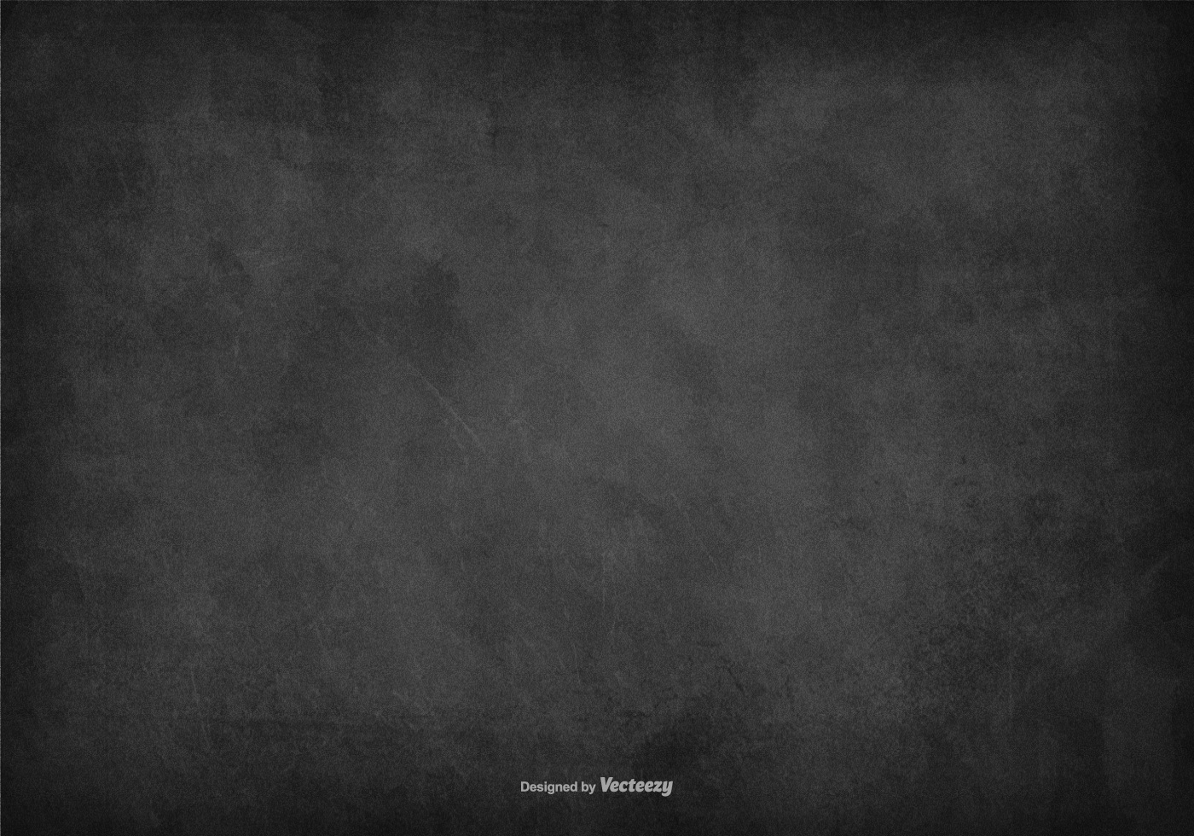

基础算法：
枚举与贪心

Slide 2

目录
1
枚举
2
贪心
3
时间复杂度
4
memset

Slide 3
01
枚举

Slide 4
什么是枚举？
需要考虑的问题：枚举时不遗漏不重复
很简单，就是一个一个试
运行次数太多，效率太低怎么办？还需要考虑优化，剪枝

Slide 5
例一
有一个人有一百块钱，打算买一百只鸡。到市场一看，公鸡一只3元,母鸡一只5元,小鸡3只1元,试求用100元买100只鸡,各为多少才合适?

Slide 6
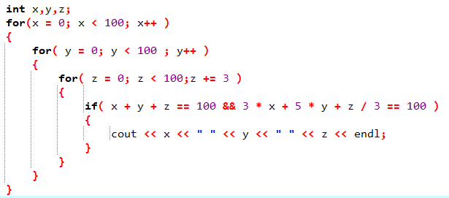
例一
分析：据题意我们可以得到方程组：
3X + 5Y + Z/3 = 100； X + Y + Z = 100； （100 > X，Y，Z > 0, Z%3 == 0）

Slide 7
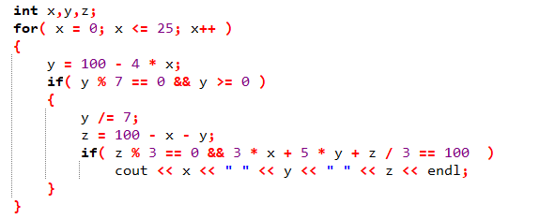
例一
再分析：三重循环，太复杂，能不能再优化一下？
三种鸡的和是固定的，我们只要枚举二种鸡，第三种鸡就可以根据约束条件求得（z = 100 - x - y），这样就缩小了枚举范围。另外我们根据方程特点，可以消去一个未知数，得到下面4X + 7Y = 100；X + Y + Z = 100；（X，Y，Z > 0, Z%3 == 0），=>> 0 <= x < = 25

Slide 8
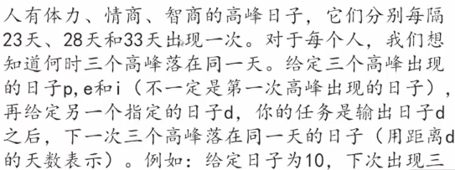
例二
想想怎么做？？

Slide 9
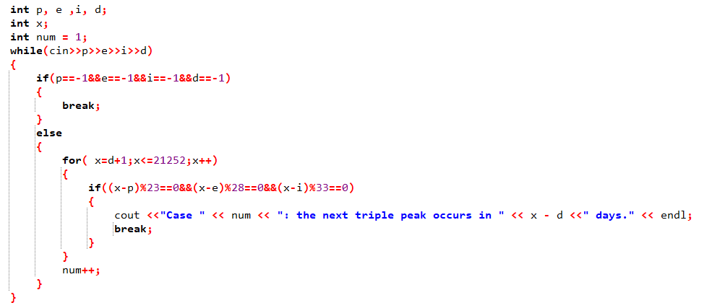
关键代码：

Slide 10
例二
还能优化么？想一想

Slide 11
例三
给定长度为n的整数数列{Ai}，找出两个整数ai和aj（i<j），使得ai-aj尽量大

Slide 12
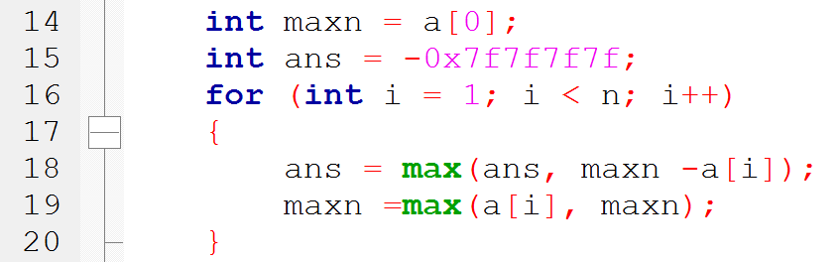
关键代码：

Slide 13
02
贪心

Slide 14
贪心
贪心算法是指，在对问题求解时，总是做出在当前看来是最好的选择。也就是说，不从整体最优上加以考虑，他所做出的是在某种意义上的局部最优解。

Slide 15
例一
设有n个正整数，将它们连接成一排，组成一个最大的多位整数。
例如：n=3时，3个整数13，312，343，连成的最大整数为34331213
又如：n=4时，4个整数7，13，4，246，连成的最大整数为7424613
输入：n
N个数
输出：连成的多位数

Slide 16
例二
有1元、5元、10元、50元、100元、500元的硬币各C1,C5,C10,C50,C100,C500个。现在要用这些硬币来支付A元，最少需要多少枚硬币？

Slide 17
例三
有n项工作，每项工作分别在si时间开始，在ti时间结束。对于每项工作，你都可以选择参与与否。如果选择了参与，那么自始至终都必须全程参与。此外，参与工作的时间段不能重叠(即使是开始的瞬间和结束的瞬间重叠也是不允许的)
你的目标是参与尽可能多的工作，那么最多能参与多少项工作？？

Slide 18
03
时间复杂度

Slide 19
复杂度
在设计满足问题要求的算法时，复杂度的估计非常重要。我们不可能把每个想到的算法都去实现一遍看是否够快。应当估算算法的复杂度来判断所想的算法是否足够高效。
在分析复杂度时，我们通常考虑它与什么成正比，并称之为算法的阶。
比如说：一个程序执行了四重循环，每重n次，运行的时间与n^4(n的四次方)成正比。我们将与n^4成正比写做O(n^4),其对应的运行时间就是O(n^4)。

Slide 20
复杂度
常见的复杂度有如下：
O(1): 表示算法的运行时间为常量
O(n): 表示该算法是线性算法
O(㏒2n): 二分查找算法
O(n^2): 对数组进行排序的各种简单算法，例如直接插入排序的算法。
O(n^3): 做两个n阶矩阵的乘法运算
O(2^n): 求具有n个元素集合的所有子集的算法
O(n!): 求具有N个元素的全排列的
算法优<---------------------------<劣

Slide 21
04
memset

Slide 22
memset
void *memset(void *s, int ch, size_t n);
函数解释:
将s中当前位置后面的n个字节 (typedef unsigned int size_t )用 ch 替换并返回 s 。
memset:
作用是在一段内存块中填充某个给定的值，它是对较大的结构体或数组进行清零操作的一种最快方法 。

Slide 23
memset
注意事项：对int数组初始化时，只能初始化0或-1（也不一定，高四位和低四位一样的也可以）。
所以从十六进制考虑一下，如果初始化最大值的一个数组可以考虑初始化为7f。

Slide 24
THANK YOU
感谢各位观看

